Slide 1
AGRITOPIA

Slide 2
SIMULADOR: Agriculture and Land Policy Simulator (ALPS)
AGRITOPIA
CARACTERÍSTICAS DEL PAÍS FICTICIO:
Continente: África
Territorio: 70 millones de hectáreas
Clima: Lluvioso al norte - Seco al sur
Población: 30 millones
Tasa promedio de crecimiento: 2.3%/año
Enfrentando problemas relacionados a los vistos en Marruecos y Etiopía
¡ EL PAÍS ESTÁ EN SUS MANOS!

Slide 3
01
AGENDA
iNTRODUCCIÓN
02
ASAMBLEA INDIVIDUAL DE LOS MINISTERIOS
03
RONDA DE NEGOCIACIONES 1
04
RONDA DE NEGOCIACIONES 2
05
PREGUNTAS
Notes:
The simulation will entail a brief introduction, description of the roles you will play, and 2 or 3 rounds of negotiations, followed by a debrief where we will reflect on the simulation.

Slide 4
Ustedes van a representar a una de las 5 delegaciones:
Ministerio de Salud
Ministerio de Agricultura
Ministerio del Clima
Ministerio de Bosques
Ministerio del Agua

Slide 5
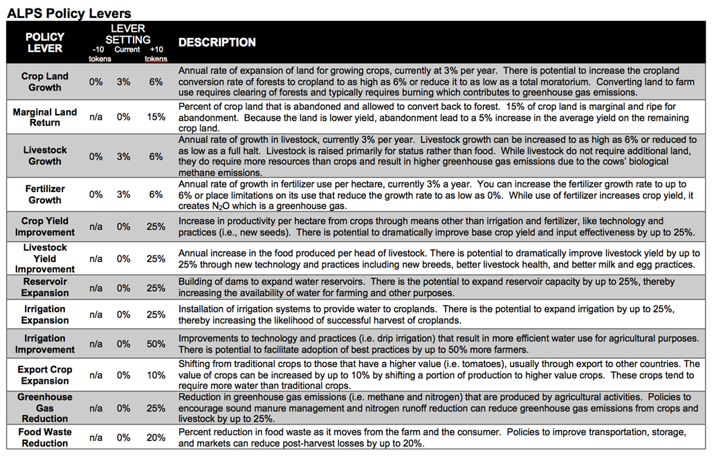
12 POLICIES
60 TOKENS
2 RONDAS

Slide 6
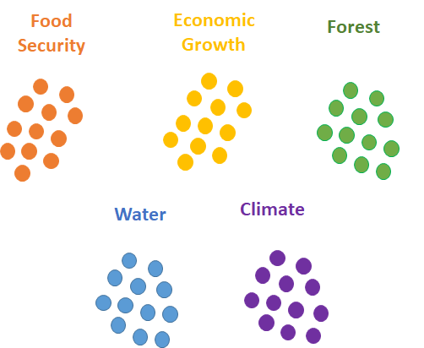
12 POLICIES
60 TOKENS
2 RONDAS
12 tokens por grupo de interés
Cada uno representa el 10% de las posibles políticas de impacto

Slide 7
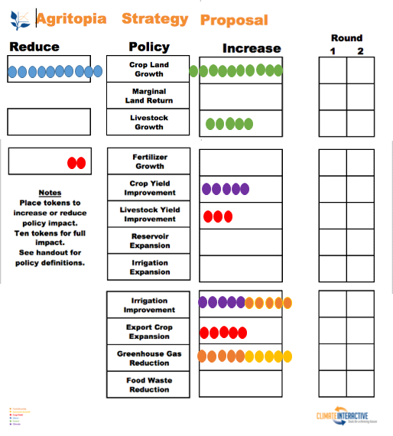
12 POLICIES
60 TOKENS
2 RONDAS
1 token = 10% de esfuerzo
5 tokens = Mitad de esfuerzo
10 tokens = Esfuerzo total
Izquierda DISMINUYE (‘reduce’)
Derecha AUMENTA (‘increase’)
Añadir tokens desde el centro hacia afuera
Algunos niveles pueden aumentar o disminuir
Los tokens se pueden cancelar entre sí

Slide 8
12 POLICIES
60 TOKENS
2 RONDAS
PROPUESTA DE LA ASAMBLEA
Revisar las hojas informativas (briefings)
Formular la estrategia de negociación
Seleccionar una política para probar en el simulador
Compartir la política y las razones de la elección
Formular la estrategia de negociación (distribuir 10 tokens a lo largo de 12 políticas)
Conversar con los demás equipos y negociar el mejor resultado posible para el grupo
ROUND 1
ROUND 2

Slide 9
Luego se simulan las propuestas en ALPS
SIMULADOR:
Representa un país africano promedio, y está basado en datos razonables pero no reales
Está basado en herramientas analíticas basadas en datos desarrollados para Etiopía y Marruecos por Climate Interactive y UM6P
La versión calibrada para Marruecos recientemente se publicó

Slide 10
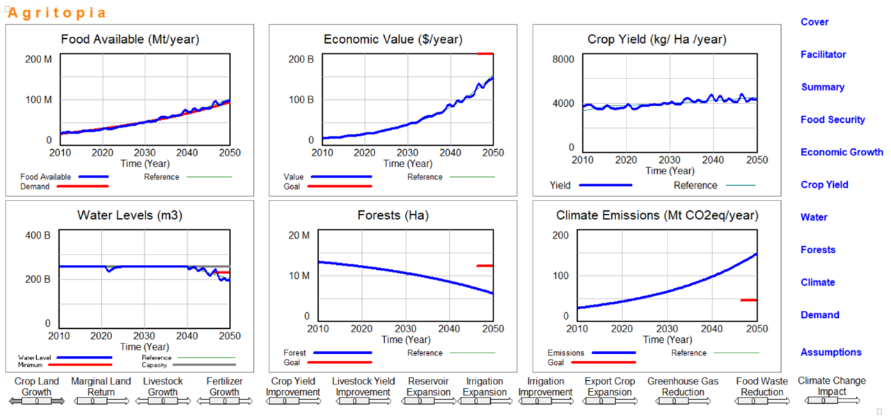
AGRITOPIA

Slide 11
POR FAVOR, TOMENSE 5 MINUTOS PARA ...
Presentarse
Leer la hoja de propuestas
Determinar quién actuará como Ministro:
El Ministro deberá usar una etiqueta con su nombre
El resto deberá usar puntos de colores en su ropa
El ministro debe estar preparado para compartir los intereses de los grupos

Slide 12
B I E N V E N I D O S

Slide 13
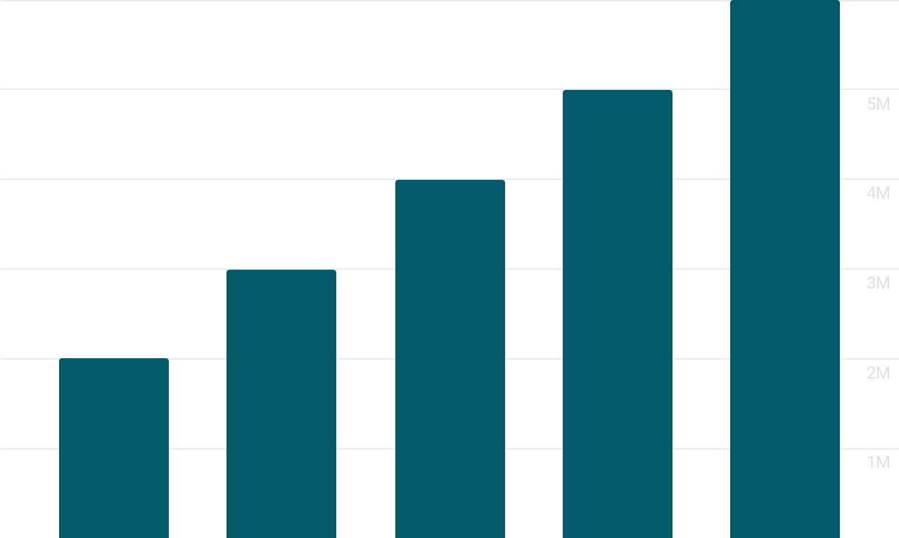
Agritopia está preparada para el crecimiento económico
Crecimiento anual del 3%
PBI= $4000/persona

Slide 14
Su población está creciendo ...
2.3% por año

Slide 15
El suministro de alimentos se mantiene al día con la demanda ...
Algunos pasan hambre

Slide 16
Estamos talando bosques preciosos para alimentar a las personas ...
3% de pérdida por año

Slide 17
El clima está cambiando
Según NOAA, 13 de los 15 años más calurosos registrados ocurrieron desde el año 2000

Slide 18
Hay expectativas de que se reduzcan las lluvias
5-15% de menos lluvias para el 2050

Slide 19
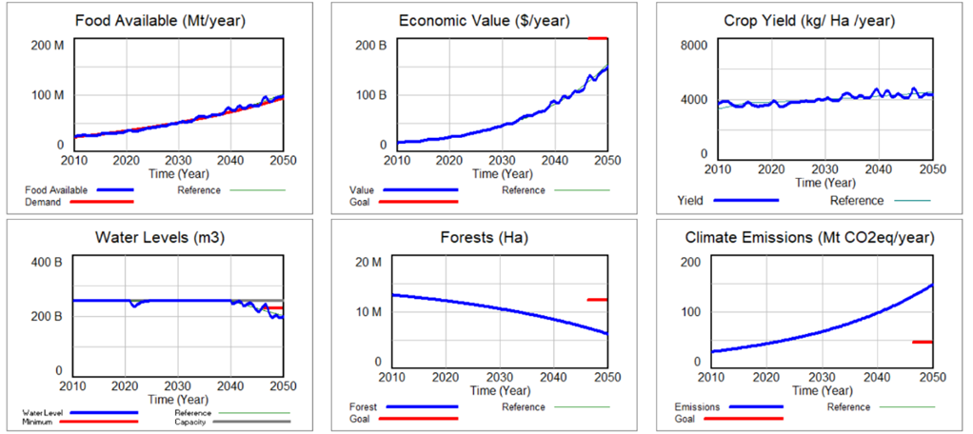
Seguridad alimentaria
Crecimiento económico
Rendimiento de cultivos
Agua
Bosques
Clima

Slide 20
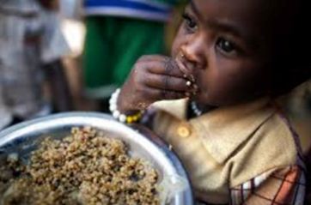
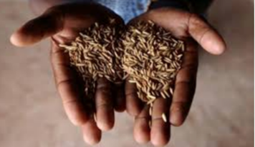
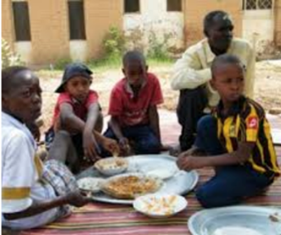
MINISTERIO
DE
SALUD
Junto con:
Oxfam y la reducción del hambre
Organizaciones religiosas
Su principal interés es cumplir los Objetivos de Desarrollo de las Naciones Unidas para satisfacer las necesidades nutricionales de la población.

Slide 21
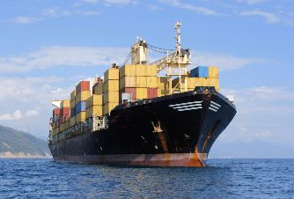
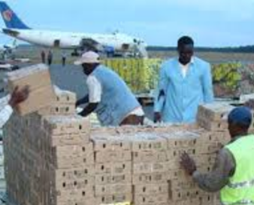
MINISTERIO
DE
AGRICULTURA
Junto con:
Partes del Ministerio de Finanzas
Defensores de la industria
Cámaras de Comercio
Su principal interés es el crecimiento de la economía nacional a través de la producción agrícola.

Slide 22
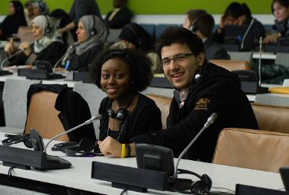
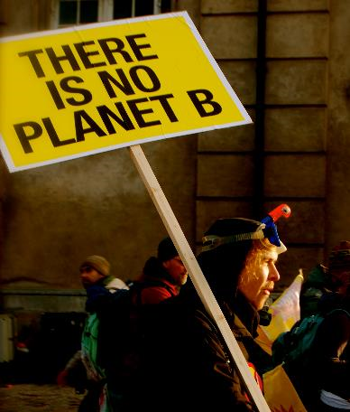
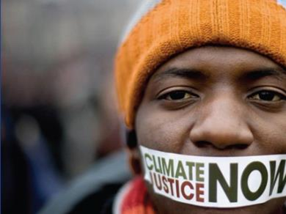
MINISTERIO
DEL
CLIMA
Junto con:
Equipo climático en cancillería
Organizaciones de defensa del clima
Organizaciones ambientales
Su principal interés es mantener las emisiones de gases de efecto invernadero en un nivel consistente con la obligación del país con el Acuerdo Climático de París.

Slide 23
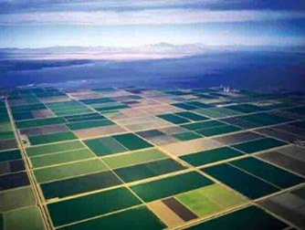
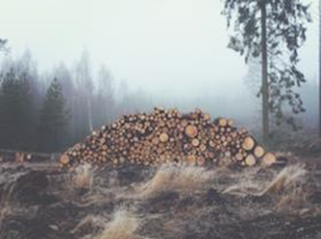
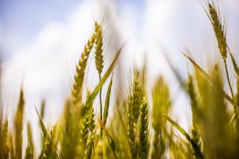
MINISTERIO
DE
BOSQUES
Junto con:
Fauna y turismo
Programas contra la erosión
Grupos de conservación de tierras
Su principal interés es mantener los bosques en sus niveles actuales.

Slide 24
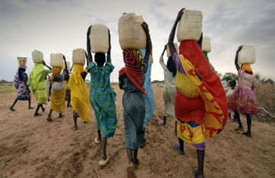
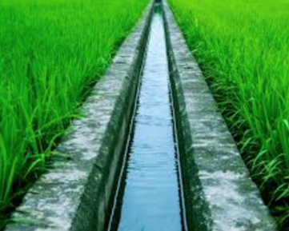
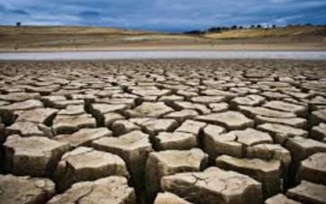
MINISTERIO
DE
L
AGUA
Junto con:
Riego en el Ministerio de Agricultura
Tableros de control de agua
Su principal interés es garantizar el suministro adecuado de agua para satisfacer las necesidades de las personas, la industria y la agricultura.

Slide 25
B I E N V E N I D O S
DESAFÍO
Crear un plan nacional que aborde adecuadamente los objetivos de su ministerio al tiempo que garantiza la seguridad alimentaria.

Slide 26
PROPUESTAS DE LA ASAMBLEA
MERCURY
VENUS
MARS
Grupos de interés de la asamblea para determinar la intervención favorita
El Ministro debe elegir una intervención favorita y convencer a otros ministros
ALPS se usa para evaluar la intervención

Slide 27
RONDA 1
Grupo de interés para determinar dónde invertir el esfuerzo (12 fichas)
Las fichas se colocan al frente de la sala
Negociación de grupos de interés
La propuesta de la Ronda 1 se prueba en ALPS

Slide 28
RONDA 2
Grupo de interés para determinar dónde invertir el esfuerzo (12 fichas)
Las fichas se colocan al frente de la sala
Negociación de grupos de interés
La propuesta de la Ronda 2 se prueba en ALPS

Slide 29
RONDA FINAL
MINISTROS
¿Están satisfecho con este resultado?
¿Hay algún ajuste que les gustaría hacer para mejorar el resultado antes de una votación?

Slide 30
V O T A C I Ó N
¿Apoya la propuesta actual de política agrícola?

Slide 31
PREGUNTAS GENERALES
¿Qué y por qué cambió la estrategia?
¿Estás satisfecho con este resultado?
¿Qué intervenciones fueron ganar-ganar?
¿Qué intervenciones fueron las más controvertidas?
¿Qué aprendiste?

Slide 32
PUNTOS DE DISCUSIÓN
► Algunas intervenciones son "ganar-ganar": reducción de gases de efecto invernadero y desperdicio de alimentos
► Hay muchas interdependencias y compensaciones, por lo que algunas intervenciones son polémicas: crecimiento de la tierra de cultivo, crecimiento de fertilizantes.
► Si bien hay muchas soluciones que producen ganadores y perdedores, todos pueden ganar.
► Las acciones que se oponen entre sí son contraproducentes y serían partes que trabajen juntas más allá de los silos para encontrar el "ganar-ganar"
► La maximización del crecimiento no es sostenible.
► No puedes simplemente salir del problema por ti mismo.
► El uso de la tierra es un punto de apalancamiento, debe usar la tierra de manera más eficiente para lograr todos los objetivos.
► Al crecer el sector agrícola para mejorar la economía, esto causará problemas con el agua y las emisiones. ¿Hay otras formas de crecer?

Slide 33
FEEDBACK
¿Qué es lo que más te gustó de esta experiencia?
¿Qué oportunidades existen para mejorar esta experiencia?
Materiales informativos Presentación Interfaz Facilitación Modelo Accesorios Juego de mesa

Slide 34
¡MUCHAS GRACIAS!
¿Alguna pregunta?

Slide 35
CÁLCULOS
Demanda = Población x Demanda por persona
Sensibilidad (PBI)
Infraestructura
Alimento Disponible = Producción - Pérdida - Exportaciones
Tierra, ganadería, rendimiento
Opciones de cultivo

Slide 36
CÁLCULOS
Prácticas de rendimiento
Por ejemplo: semillas, especies
Producción = Tierra x Rendimiento_{Tierra} + Ganado x Rendimiento_{Ganado}
Agua y Fertilizantes

Slide 37
5 USOS DE LA TIERRA
CÁLCULOS
TIERRA DE CULTIVO
PASTO
BOSQUES
DEHESA
DESIERTO

Slide 38
Prácticas de emisiones
CÁLCULOS
Por ejemplo: estiércol o manejo de escapada
Emisiones = Tierra x Factor_{Tierra} + Ganado x Factor_{Ganado}
Fertilizantes
Cambios en el Nivel del Agua = Lluvia - Irrigación
Clima
Necesidad
Eficiencia
Área Cubierta

Slide 39
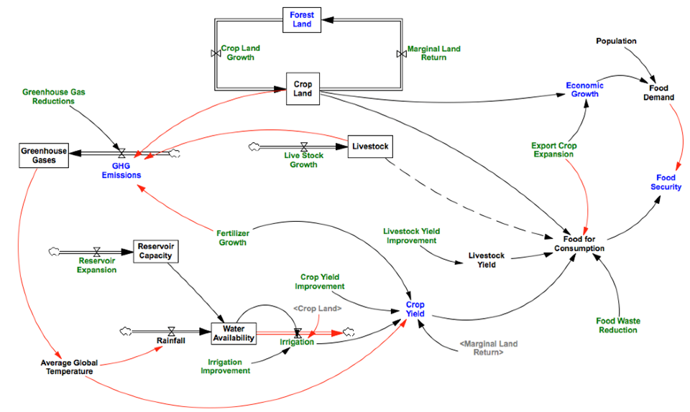
Prácticas de emisiones
DIAGRAMA
DE
FLUJO
ALPS
Por ejemplo: estiércol o manejo de escapada
Emisiones = Tierra x Factor_{Tierra} + Ganado x Factor_{Ganado}
Fertilizantes
Cambios en el Nivel del Agua = Lluvia - Irrigación
Clima
Necesidad
Eficiencia
Área Cubierta

Slide 40
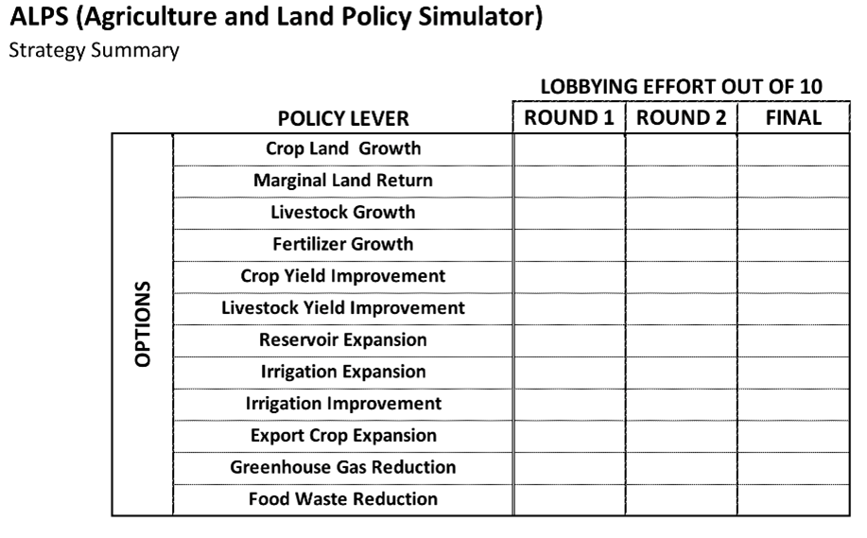
RESÚMEN
DE
ESTRATEGIA
ALPS

